Slide 1
«Здравствуй, лето!»
Загадки для 1 класса
Шестакова Елена Олеговна
Воспитатель ГПД
МАОУ гимназия №56 г. Томск

Slide 2
Зеленеют луга,
В небе - радуга-дуга.
Солнцем озеро согрето:
Всех зовёт купаться ...
лето

Slide 3
Без него плачемся,
А как появится,
От него прячемся.
солнце

Slide 4
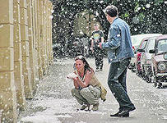
Летом - снег! Просто смех!
По городу летает,
Почему же он не тает?
Пух с тополей

Slide 5
Шумит он в поле и в саду,
А в дом не попадет.
И никуда я не иду,
Покуда он идет.
дождь

Slide 6
В синем небе,
Как по речке,
Белые плывут овечки.
Держат путь издалека.
Как зовут их? ...
облака

Slide 7
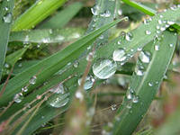
Утром бусы засверкали,
Всю траву собой заткали,
А пошли искать их днём,
Ищем, ищем - не найдём.
Роса

Slide 8
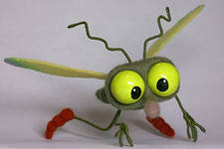
Не зверь, не птица, Носок как спица. Летит - пищит, Сядет - молчит.
комар

Slide 9
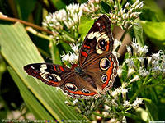
Над цветком
Порхает, пляшет,
Веерком узорным машет.
бабочка

Slide 10
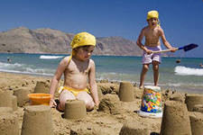
Хочешь - В воду ты ныряй, Хочешь - На песке играй. Сколько замков Здесь создашь! Что это за место?...
пляж

Slide 11
ссылки
http://images.yandex.ru/yandsearch?text=%D0%B4%D0%B5%D1%82%D0%B8%20%D0%BD%D0%B0%20%D0%BF%D0%BB%D1%8F%D0%B6%D0%B5%20%D1%84%D0%BE%D1%82%D0%BE&uinfo=ww-1124-wh-705-fw-899-fh-499-pd-0.89552241563797
http://www.razumniki.ru/zagadki_pro_leto.html
http://detkam.e-papa.ru/zagadki/15/
http://yandex.ru/yandsearch?text=%D0%BA%D0%BE%D0%BC%D0%B0%D1%80%20%D1%84%D0%BE%D1%82%D0%BE&clid=1989598&lr=67
http://yandex.ru/yandsearch?text=%D0%B1%D0%B0%D0%B1%D0%BE%D1%87%D0%BA%D0%B0%20%D1%84%D0%BE%D1%82%D0%BE%20%D1%84%D0%BE%D1%82%D0%BE&clid=1989598&lr=67
http://учебныепрезентации.рф/shablony.html

